Slide 1
Краткосрочный творческий проект учащихся 4 класса «А» ГБОУ СОШ № 49 «Зимнее окно».
Автор: учитель Благова Н.А.

Slide 2
Тип проекта:
Творческий, краткосрочный, групповой.
Цель:
Украшение классной комнаты, развитие творческих способностей, развитие умения работать в группе.
Задачи:
Учить создавать коллективную композицию из вырезанных фигурок детей на зимней прогулке. Показать возможность создания снеговиков и снежного пространства из ваты. Расширять представления детей о способах создания пластичных образов. Учить самостоятельно, выбирать и грамотно сочетать разные изобразительные техники при создании одной поделки. Развивать восприятие объемных форм. Вызвать желание создать макет зимнего пейзажа.
Создание настроения ожидания праздника и каникул, выражение идей проведения каникул посредством создания макета.

Slide 3
Состав проектной группы:
руководитель проекта – учитель; три группы учащихся.
Обеспечение проектной деятельности:
Материально - техническое: Инструменты и материалы для изобразительной деятельности (бумага, вата, клей ПВА, гуашь, цветная бумага, нитки). Картон, прозрачный скотч, клей ПВА – для создания моделей детей. Проволока – для создания построек участка. Бумажные салфетки – для снежинок. Вата – для макета зимнего участка.
Пластилин, тесто – для создания фигурок детей и животных
Предполагаемые продукты проекта
Внешние:
Создание макета «Зимняя прогулка», для оформления класса.
Внутренние:
Активизация творческого мышления школьников в процессе создания рассказов и организации сюжетных игр в макете.

Slide 4
Подготовительный этап: 2 дня
Определение темы проекта и макета создания зимнего окна. Формулировка
цели и задач проекта. Формирование творческой группы. Распределение прав и
обязанностей.
Основной этап: 7 дней
Подбор иллюстраций детей на зимней прогулке. Подбор фотографий детей.
Изготовление моделей детей из картона и пластилина.
Заключительный этап: 1 день Презентация макета для членов жюри конкурса.
Описание создания макета
Макет и изготовлен учениками 4 класса. На подоконнике оформлена
композиция зимнего пейзажа. Для изготовления макета потребуется,
вата – снег: проволока – для качелей и построек на участке; картон, и
иллюстрации детей на прогулке в зимний период года. Используется
различный подручный материал. Допускается использование готовых
форм( ёлки).
Представление макета
Снег зимний белый и пушистый. Снег зимний волшебный и искристый.
Скоро зимние каникулы, страна вся будет отдыхать. Веселою гурьбою дети
выбегут гулять. Дети катаются с горок, на коньках. Ёлки наряжены к празднику.
Всем весело, радостно.

Slide 5
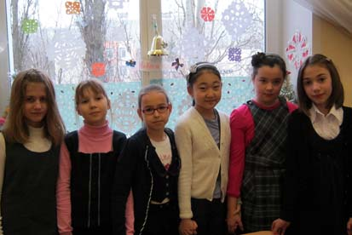
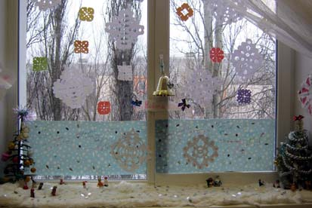
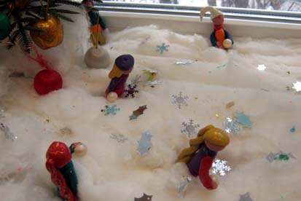
1 группа
Сюжет: зимние игры детей

Slide 6
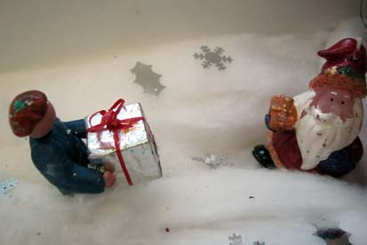
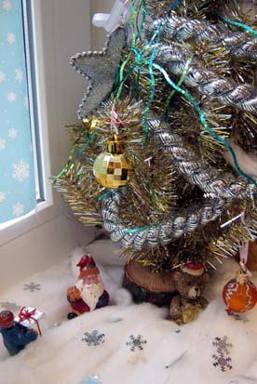
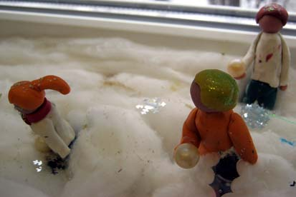

Slide 7
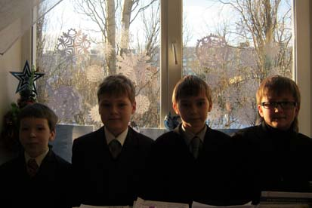
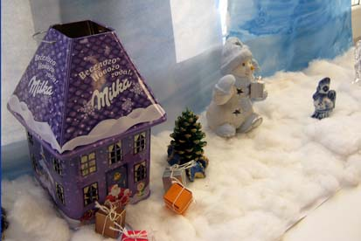
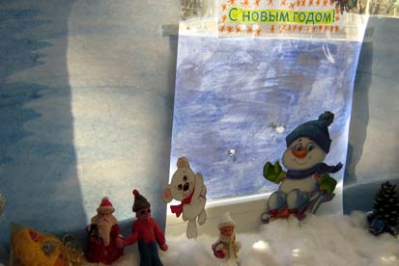
2 группа
Сюжет: сказочный домик

Slide 8
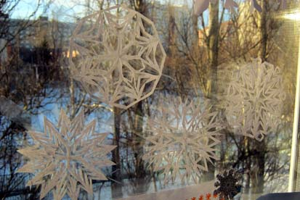
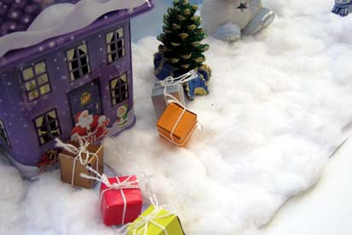
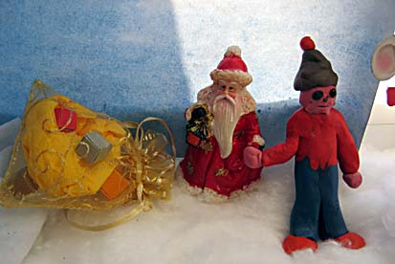

Slide 9
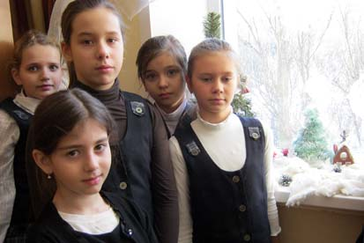
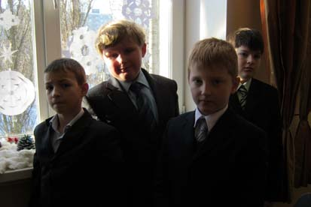
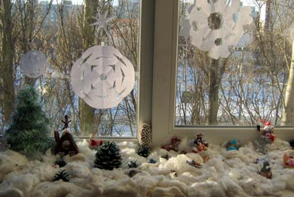
3 группа
Сюжет: зимние развлечения

Slide 10
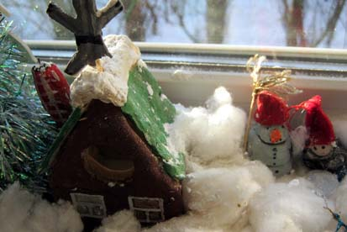
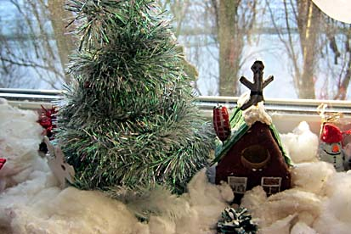
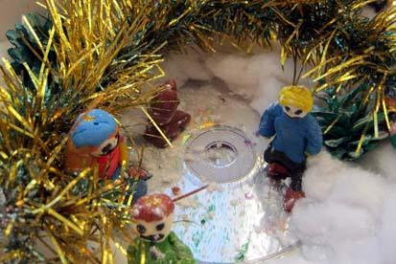
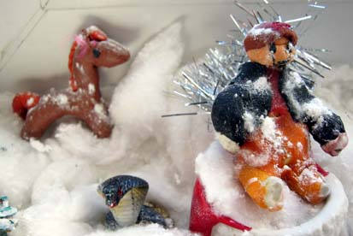
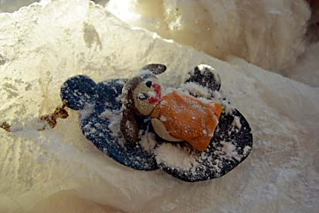

Slide 11
